Slide 1
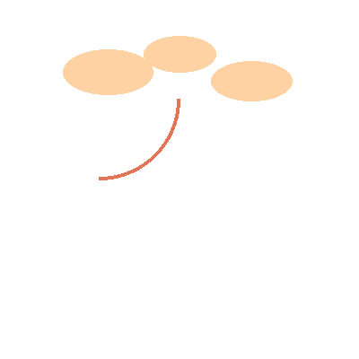
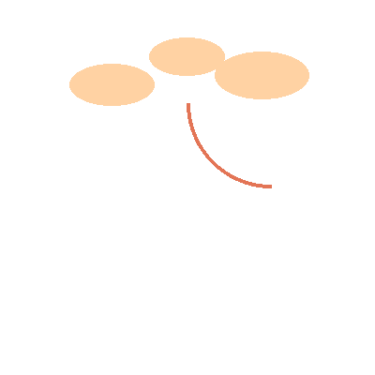

小圣施威降大圣
第21课 · 第二、三课时 · 自由与规则
含课堂笔记 · 2026版

Slide 2
文学常识
知识要点
📝 课堂笔记 — 请摘抄要点
作者
吴承恩，明代小说家
出处
章回体长篇小说《西游记》节选
文体
神魔小说——以神魔斗法写人情世故
本文情节
孙悟空大闹天宫后，二郎神奉旨捉拿，二人变化斗法

Slide 3
变化链梳理
情节笔记
📝 课堂笔记 — 请摘抄要点
第1轮
悟空变鸟→二郎变鹰；悟空变鱼→二郎变鱼鹰
第2轮
悟空变水蛇→二郎变灰鹤；悟空变花鸨→二郎现原身
第3轮
悟空变庙宇，尾巴变旗竿→二郎识破
规律
孙悟空先变，二郎神随即以相克之物相对

Slide 4
人物赏析
人物笔记
📝 课堂笔记 — 请摘抄要点
孙悟空
机敏善变、好胜不屈，追求自由（证据：连续变化、不肯认输）
二郎神
沉着冷静、法力高强，维护天庭秩序（证据：紧追不舍、识破破绽）
分析方法
证据—特点—作用：找细节→概括性格→联系主题
变旗竿
紧张又好笑——神通广大也有露馅之时

Slide 5
名家点评
主题笔记
📝 课堂笔记 — 请摘抄要点
鲁迅
「使神魔皆有人情，精魅亦通世故」——神魔也有人的情感
林庚
不宜看得过于认真，应看到儿童的心理与行为
艺术特色
想象基于「相克」逻辑，变化链环环相扣
策展主题
自由可贵，但不可无视规则（自由与规则）

Slide 6
课堂活动
课堂活动
学习任务
1
填写七十二变对照表，标出相克关系
2
完成人物档案卡（证据—特点—作用）
3
用「孙悟空先……，二郎神便……」复述最精彩一轮

Slide 7
想一想
追求自由与遵守规则矛盾吗？
结合课文和生活各举一例说明

Slide 8
课堂活动
回顾收获
课堂小结
1
神魔小说：想象在「相克」中见趣味，在斗法中见人情
2
变化链是因果回应，不是随意编造
3
策展主题一：自由与规则

Slide 9
课堂活动
课后延伸
课后作业
1
必做：写80字「赛事快讯」（至少三次变化）
2
积累：《西游记》作者吴承恩，成书明代；再写一个孙悟空经典情节

